Slide 1
«Об итогах Единого государственного экзамена в Зеленодольском
муниципальном районе
Республики Татарстан»
Заместитель руководителя-
начальник Управления образования
Исполнительного комитета ЗМР РТ
Раиса Валиевна Афанасьева

Slide 2
Количество учащихся 11-х классов, сдававших ЕГЭ в 2014 году
Всего участников ЕГЭ -667 человек
СОШ - 406 чел.
СОШ - 243 чел.
Открытая (сменная) школа №1 – 18 чел.
Раифское спецучилище -1 чел.

Slide 3
П.36 Порядка (Приказ №1400)
Все ППЭ оборудуются:
Средствами видеонаблюдения
2. Стационарными металлоискателями
Notes:
3

Slide 4
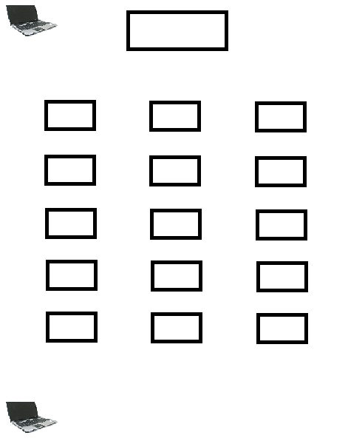
Организация видеонаблюдения в ППЭ
ППЭ - 3001 в котором организована on-line трансляция
Видеонаблюдение в штабе ППЭ и в каждой аудитории.
ППЭ – 3003, 3006, 3007 в которых была организована off-line трансляция
Видеозапись экзамена в аудитории велась с помощью ноутбуков

Slide 5
Созданы 4 пункта проведения единого государственного экзамена (далее ППЭ):
-ППЭ-3001 на базе СОШ №11, средняя наполняемость 245 человек;
-ППЭ-3003 на базе СОШ №15, средняя наполняемость 310 человек;
-ППЭ-3006 на базе Васильевская СОШ №2, средняя наполняемость 180 человек;
-ППЭ-3007 на базе Нурлатская СОШ, средняя наполняемость 60 человек;

Slide 6
Схема допуска в ППЭ
Участники ЕГЭ проходят через «рамку» и (или) ручной металлодетектор
Если сигнал есть – сотрудник полиции предлагает выложить лишние и запрещенные Порядком предметы и передать сопровождающему
Если участник ЕГЭ отказывается – он не допускается к экзамену
Министерство образования и науки Республики Татарстан
Notes:
6

Slide 7
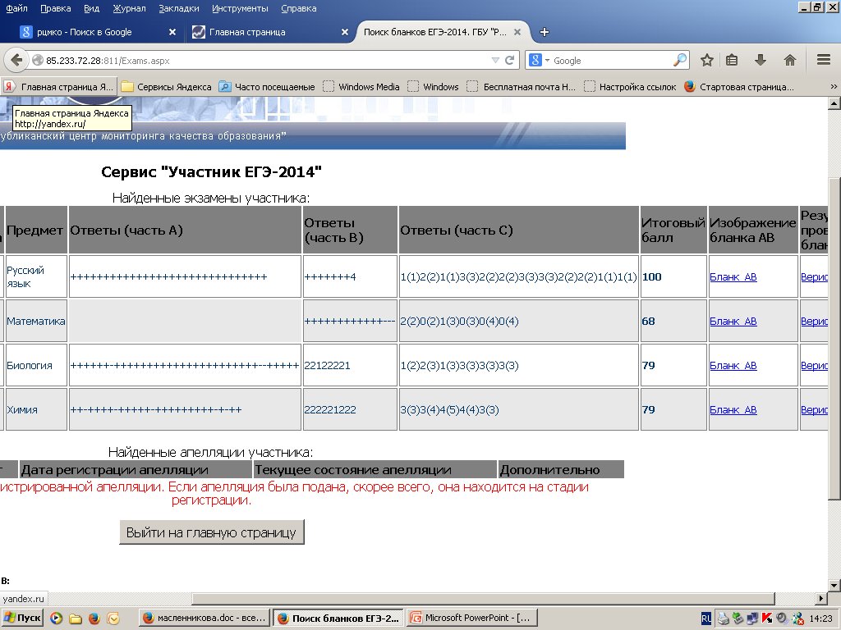
Каждый участник ЕГЭ мог ознакомиться с результатами экзамена лично на сайте РЦМКО сервис «Участник ЕГЭ»

Slide 8
Выбор выпускников предметов ЕГЭ
в ЗМР РТ в 2014 году
Обществознание – 299 (44,8%)
Физика – 260 (38%)
История – 77 (11,5%)
Химия – 84 (12,5%)
Биология – 100 (14,9%)
Информатика – 69 (10,3%)
Английский язык – 44 (6,5%)
Литература – 37 (5,54%)
География – 12 (1,8%)

Slide 9
Средние баллы ЕГЭ по русскому языку и математике по ЗМР в 2014 году в сравнении город и район

Slide 10
Средние баллы ЕГЭ по ЗМР 2014 год

Slide 11
Результаты ЕГЭ свыше 80 баллов

Slide 12
Высшие результаты по ЕГЭ
100 баллов
Образовательная организация | ФИО | Предмет, по которому набрано 100 баллов | Фамилия, имя, отчество преподавателя, подготовившего выпускника
Лицей №1 | Масленникова Дарья Александровна | русский язык | Тимофеева Татьяна Владимировна
Гимназия №3 | Воробьева Дарина Владимировна | русский язык | Кудрявцева Ольга Александровна
Лицей №9 им.А.С.Пушкина | Терентьев Михаил Александрович | химия | Кушниковская Галина Александровна

Slide 13
Медалисты - 2013

Slide 14
Не преодолели минимальный порог
 | РФ | РТ | ЗМР
2011 год | 6,6 | 3,5 | 3,4
2012 год | 4,5 | 1,15 | 1,92
2013 год | 2,24 | 0,8 | 0,96
2014 год | 2,3 | 2,2 | 0,15

Slide 15
Количество выпускников, не получивших аттестат

Slide 16
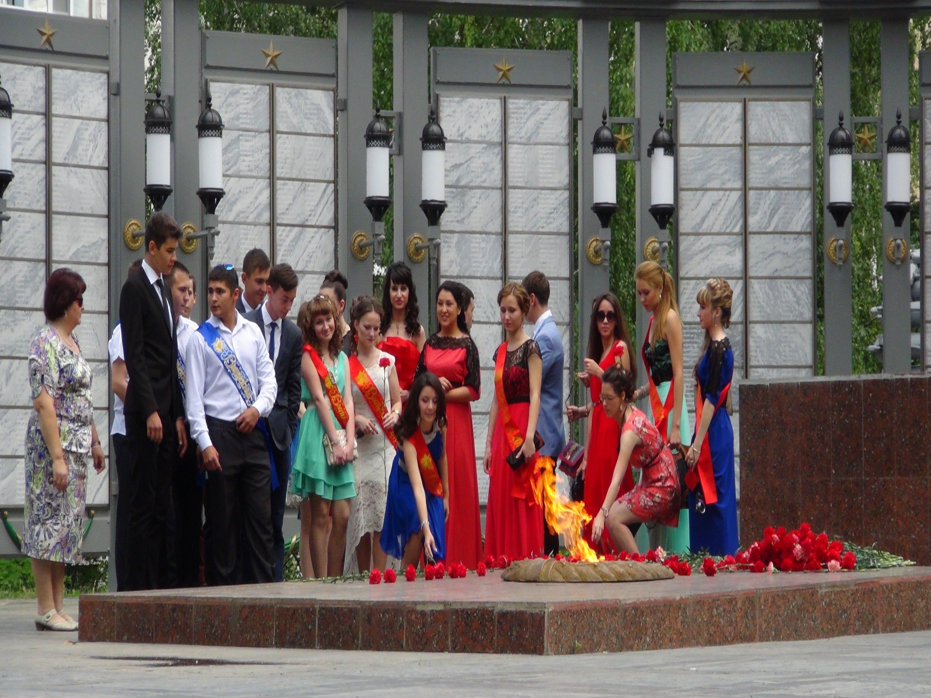

Slide 17
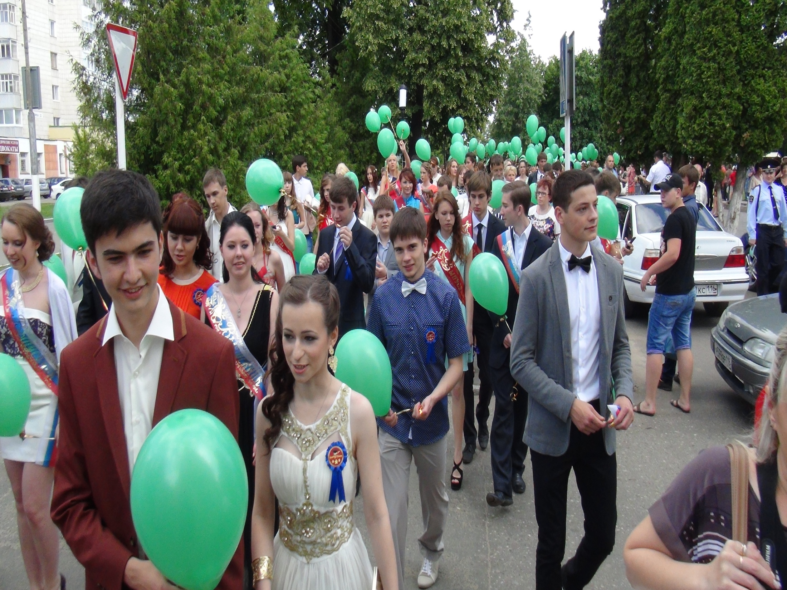

Slide 18
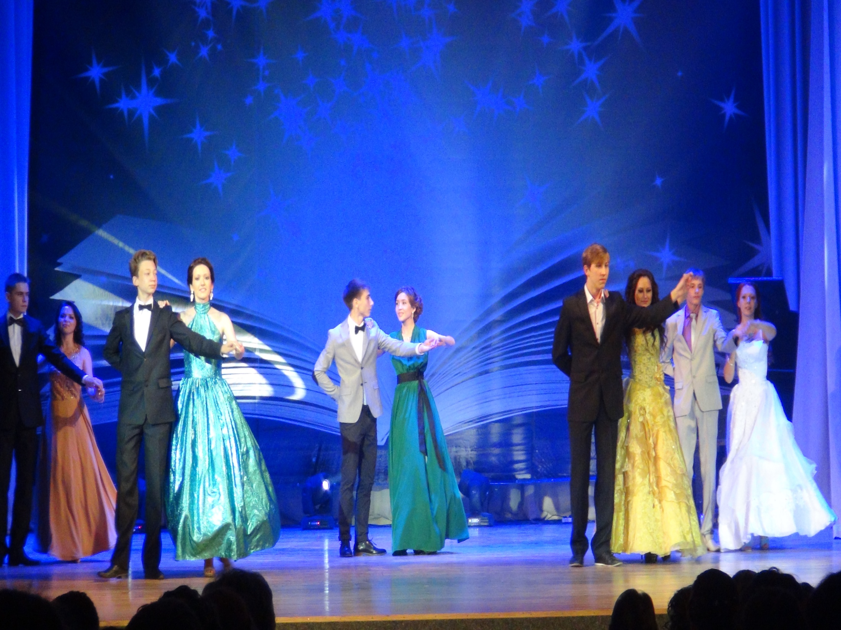

Slide 19
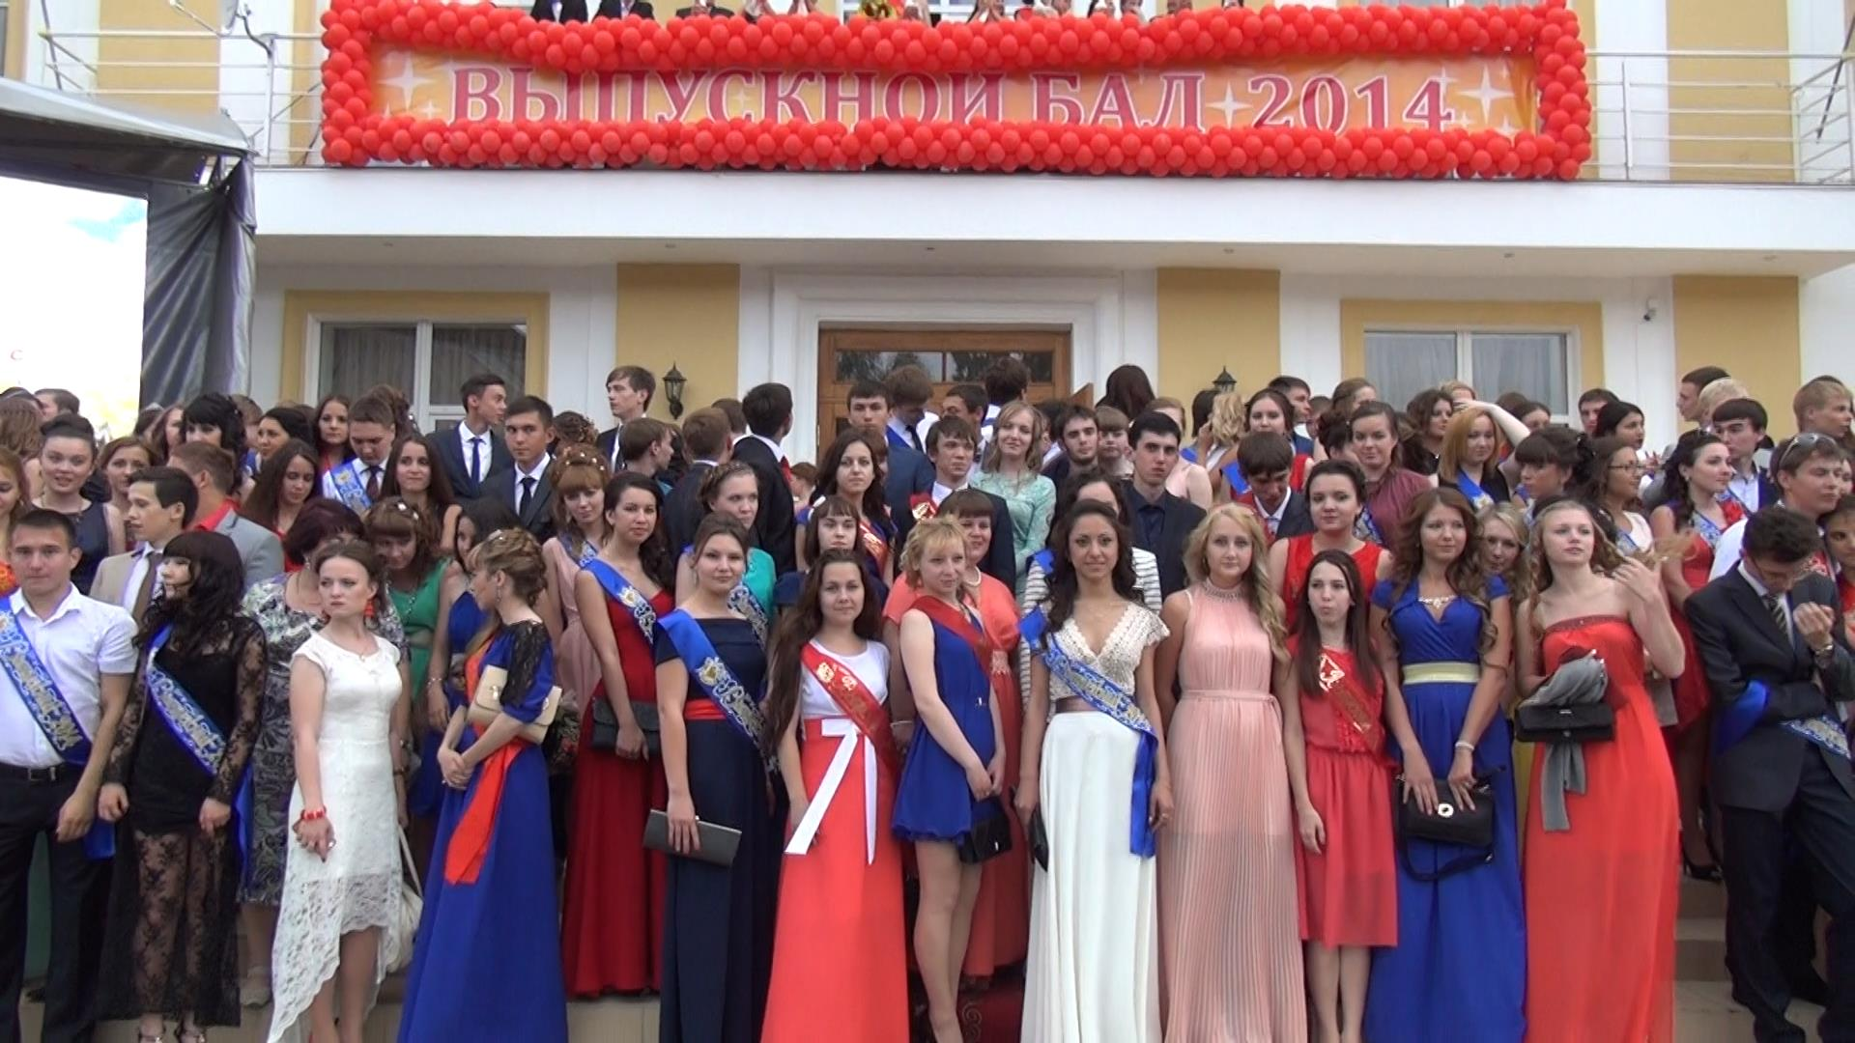

Slide 20
Спасибо за внимание!

